Slide 1
SYSTEMES DE NUMERATION ET CODES
-Bien que le système de numération binaire soit le plus important de ceux utilisés dans les circuits numériques, il ne faut pour autant pas négliger l’importance des autres systèmes ( décimal, octal, hexadécimal).
-Dans un système numérique, il peut arriver que trois ou quatre de ces systèmes de numération cohabitent, d’où l'importance de pouvoir convertir un système dans un autre.

Slide 2
-Par exemple, lorsque nous composons un nombre décimal sur notre calculatrice ( ou sur le clavier de notre ordinateur), les circuits internes convertissent ce nombre décimal en une valeur binaire.
-De même, notre calculatrice ( ou notre ordinateur) calcule la réponse à un problème au moyen du système binaire, puis convertit cette réponse en des valeurs décimales avant de les afficher.

Slide 3
-Voyons donc comment s’effectuent ces conversions, avant de découvrir d’autres codes binaires utilisés pour représenter divers genres d’information.
Conversion binaire – décimal
Tout nombre binaire peut être transformé en son équivalent décimal en additionnant les poids des diverses positions où se trouve une valeur 1.

Slide 4
Exemples:
1 | 1 | 0 | 1 | 1 | Binaire
2⁴ | 2³ | 2² | 2¹ | 2⁰ | = 16+8+0+2+1= (27)₁₀
11011₂ = 27₁₀
10110101₂
1 | 0 | 1 | 1 | 0 | 1 | 0 | 1
2⁷ | 0 | 2⁵ | 2⁴ | 0 | 2² | 0 | 2⁰
=128+32+16+4+1
=181₁₀

Slide 5
2- Conversion décimal – binaire
Une méthode convenant bien aux petits nombres consiste à exprimer le nombre décimal comme une somme de puissance de 2, puis à inscrire des 1 et des 0 vis –à – vis des positions binaires appropriées.
Exemples:
45₁₀ = 32 + 8 + 4 + 1 = 2⁵+0 + 2³ + 2² + 0 + 2⁰
= 1 0 1 1 0 1₂
25₁₀ = 16 + 8 + 1 = 2⁴ + 2³ +0 + 0 + 2⁰
= 1 1 0 0 1₂

Slide 6
Pour les grands nombres décimaux, la méthode consiste à répéter la division par 2 du nombre décimal et à reporter les restes pour chaque division jusqu’à ce que le quotient soit 0.
Le nombre binaire résultant s’obtient en écrivant le premier reste à la position du bit de poids le plus faible et le dernier reste à la position du bit de poids le plus fort.

Slide 7
Exemples: Effectuer les conversions suivantes
76₁₀
2
76₁₀ = (…………)₂ ?
premier
reste
38
2
0
19
2
0
1
9
2
1
4
2
0
2
2
0
1
2
1
0
dernier reste
d’où 76₁₀ = 1001100₂

Slide 8
228,375₁₀ = (…………)₂ ?
228
2
2
0
114
2
0
57
2
1
28
14
2
0, 375x2=0,750
0
2
0, 750x2=1,500
0
7
3 chiffres après
La virgule
2
0, 500x2=1,000
1
3
1
2
0, 000x2=0,000
1
1
0
228,375₁₀ = (11100100,011)₂

Slide 9
45₁₀
2
premier
reste
22
2
1
11
2
0
1
5
2
1
2
2
0
1
2
dernier reste
1
0
d’où 45₁₀ = 101101₂

Slide 10
3-Système de numération octal
C’est le système de numération à base 8, utilisé dans l’ordinateur numérique.
Conversion octal- décimal:
L’équivalent décimal d’un nombre octal est obtenu en multipliant chaque chiffre octal par son poids positionnel et en faisant la somme.
Exemples:
372₈ = 3x(8²) + 7x(8¹) + 2x(8⁰)
= 3x64+7x8+2x1 = 250₁₀

Slide 11
24,6₈ = 2x(8¹) + 4x(8⁰) + 6x(8⁻¹)
= 20,75₁₀

Slide 12
b. Conversion décimal – octal:
On utilise la méthode de la répétition de la division, cette fois, par 8.
Exemple:
266₁₀
8
33
8
2
4
8
1
0
4
d’où 266₁₀ = 412₈

Slide 13
c. Conversion octal – binaire:
Elle s’effectue en transformant chaque chiffre du nombre octal en son équivalent binaire de trois chiffres. Résumons dans le tableau ci-dessous les huit symboles octaux exprimés en binaire:
Chiffre octal | 0 | 1 | 2 | 3 | 4 | 5 | 6 | 7
Equivalent binaire | 000 | 001 | 010 | 011 | 100 | 101 | 110 | 111
Exemples:
472₈ = 100111010₂
5431₈ = 101100011001₂

Slide 14
d. Conversion binaire – octal:
On effectue la démarche inverse du cas précédent. On effectue des groupes de trois bits du nombre binaire en partant du chiffre de poids le plus faible, puis on convertit ces triplets en leur équivalent octal.
Exemple 1 :
100111010₂ binaire
= 4 7 2₈ octal

Slide 15
Exemple 2 :
11010110₂ = 011 010 110₂ binaire
= 3 2 6₈ octal
Ajout d’un 0
NB: Si le nombre binaire ne forme pas un nombre juste de groupes de trois, on peut ajouter un ou deux zéros à gauche du bit de poids le plus fort pour former le dernier triplet.

Slide 16
e. Comptage en octal:
Le chiffre le plus élevé du système octal est 7, de sorte que lorsqu’on compte au moyen du système de numération octal, on commence à 0 et on progresse jusqu’à 7, puis on revient à 0 et on augmente de 1 le chiffre immédiatement supérieur:
Exemples:
65, 66, 67, 70, 71
275, 276, 277, 300

Slide 17
Ainsi; quand on a N chiffres octaux, on peut compter jusqu’au nombre 8^{N} – 1; par exemple, avec trois chiffres octaux, on peut compter de 000₈ à 777₈ , ce qui donne un total de 8³ = 512 nombres octaux différents, et 777₈ = 512-1 = 511₁₀

Slide 18
4. Système de numération hexadécimal
C’est le système de numération à base 16 comportant 16 symboles: les dix chiffres de 0 à 9, plus les 6 lettres A, B, C, D, E, F.
Résumons dans le tableau ci-dessous les rapports entre les systèmes hexadécimal, décimal et binaire:

Slide 19
Hexadécimal | Décimal | Binaire
0 1 2 3 4 5 6 7 8 9 A B C D E F | 0 1 2 3 4 5 6 7 8 9 10 11 12 13 14 15 | 0000 0001 0010 0011 0100 0101 0110 0111 1000 1001 1010 1011 1100 1101 1110 1111

Slide 20
Conversion hexadécimal – décimal:
L’ équivalent décimal d’un nombre hexadécimal est obtenu en multipliant chaque chiffre hexadécimal par son poids positionnel et en faisant la somme.
Exemples:
356₁₆ = 3x(16²) + 5x(16¹) + 6x(16⁰)
= 768 + 80 + 6 = 854₁₀
2AF₁₆ = 2x(16²) + 10x(16¹) + 15x(16⁰)
= 512 + 160 + 15 = 687₁₀

Slide 21
b. Conversion décimal- hexadécimal:
On utilise la méthode de la répétition de division, ici, par 16.
Exemples:
214₁₀
16
6
13
16
13
0
d’où 214₁₀ = D6₁₆

Slide 22
687₁₀
16
15
42
16
10
16
2
0
2
d’où 687₁₀ = 2AF₁₆

Slide 23
C. Conversion hexadécimal – binaire
Elle s’effectue en transformant chaque chiffre du nombre hexadécimal en son équivalent binaire de quatre bits.
Exemples:
1A7₁₆ = 0001 1010 0111₂
2AF₁₆ = 0010 10101111₂
d. Conversion binaire – hexadécimal
Comme le système de numération octal, le nombre binaire est divisé ici en groupes de quatre bits puis on substitue à chaque groupe

Slide 24
son chiffre hexadécimal équivalent. Au besoin, on ajoute des zéros à gauche pour obtenir un dernier groupe de quatre bits.
Exemple:
101011111₂ = 0001 0101 1111₂
binaire
1
5
F
Ajout de trois 0
hexadécimal
101011111₂ = 15F₁₆

Slide 25
Systèmes de numération
Techniques de conversion
Techniques pour convertir (N)_{b} entre systèmes de numérotation bin-dec-hex:
Type de conversion | Technique de conversion
binaire → décimal | Somme pondérée des contributions
hexadécimal → décimal
décimal → binaire | Division par la base
décimal → hexadécimal
binaire → hexadécimal | Substitution hex-bits
hexadécimal → binaire
A.1-<number>

Slide 26
e. Comptage en hexadécimal
Le comptage s’effectue en faisant croître la valeur dans une position du nombre par pas de 1 depuis 0 jusqu’à F; quand le chiffre dans une position est F, le chiffre suivant dans cette position est 0, et le chiffre immédiatement à gauche est augmenté de 1.
Exemples:
35,36,37,38,39,3A,3B, 3C,3D,3E, 3F,40,41,42,…
5A8,5A9,5AA,5AB,5AC,5AD,5AE,5AF,5B0,5B1,5B2,…

Slide 27
5. Code DCB ( Décimal Codé Binaire)
Le codage consiste à faire correspondre à des nombres, des lettres ou des mots un groupe spécial de symboles, groupe appelé code.
Quand on fait correspondre à un nombre décimal son équivalent binaire, on dit qu’on fait un codage binaire pur.
Nous savons que pour les grands nombres, les conversions de ce genre peuvent être longues et laborieuses. C’est pour cette raison qu’on utilise dans certaines situations un codage de nombres décimaux combinant certaines caractéristiques

Slide 28
du système binaire et du système décimal.
Code décimal codé binaire (DCB)
Ce code est obtenu en représentant chaque chiffre d’un nombre décimal par son équivalent binaire. Le plus élevé des chiffres décimaux étant 9, il faut donc 4 bits pour coder les chiffres (le code binaire de 9 est 1001).
Exemples:
7 8 5 décimal
0111 1000 0101 DCB
9 8 2 décimal
1001 1000 0010 DCB

Slide 29
NB: Le code DCB établissant une correspondance entre chaque chiffre d’un nombre décimal et un nombre binaire de 4 bits, il est évident que seuls les groupes binaires 0000 à1001 sont utilisés. Le code DCB ne fait donc pas usage des groupes 1010 à 1111.
Si l’une de ces combinaisons inadmissibles apparait , c’est généralement le signe qu'une erreur s’est produite.

Slide 30
b. Comparaison entre code DCB et nombre binaire:
Notons d’abord que le code DCB n’est pas un autre système de numération comme les systèmes octal, décimal, ou hexadécimal. Ce code est en fait le système décimal dont on a converti les chiffres en leur équivalent binaire.
Un nombre DCB est différent d’un nombre binaire pur:
Exemple:
785₁₀ = 11 0001 0001₂ (binaire) ← 10 bits
785₁₀ = 0111 1000 0101_{DCB} (DCB) ← 12 bits

Slide 31
Le principal avantage du code DCB provient de la facilité avec laquelle on passe de ce code à un nombre décimal, et vice versa.

Slide 32
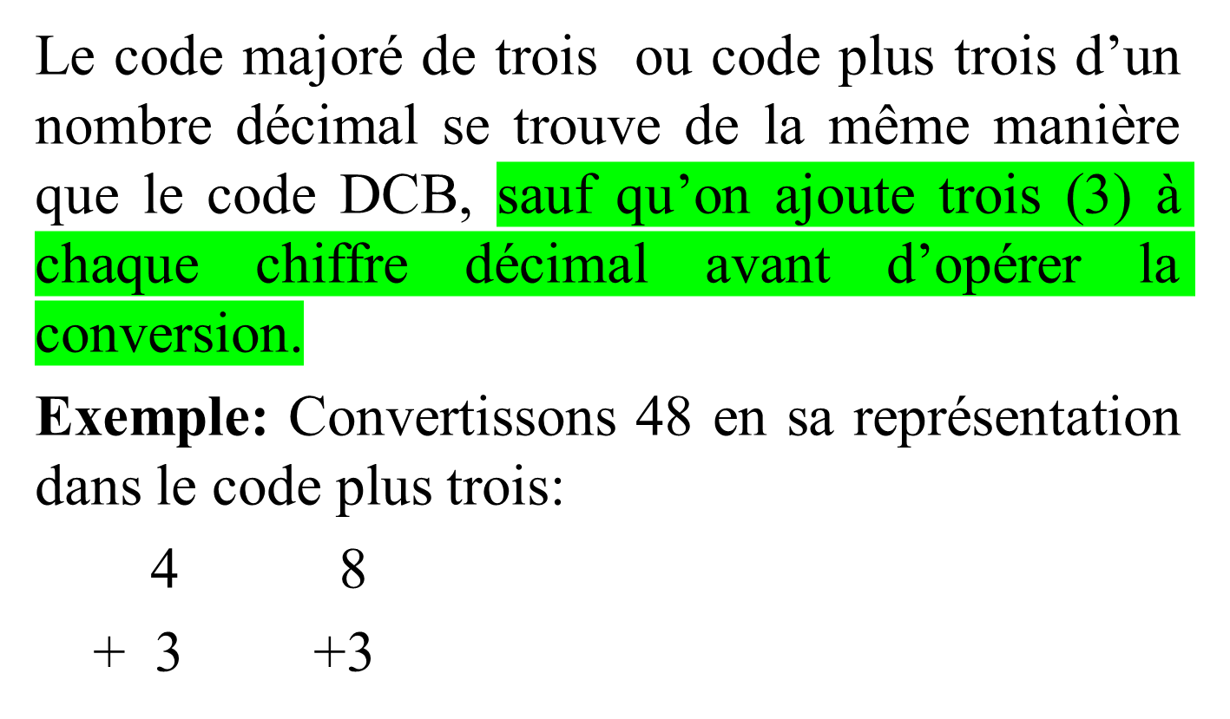
6- Code majoré de trois
7
11
0111
1011
Code binaire de 4 bits

Slide 33
Tableau de conversion des 10 Chiffres décimaux en leurs représentations DCB et code majoré de trois:
Décimal | DCB | Majoré de trois
0 1 2 3 4 5 6 7 8 9 | 0000 0001 0010 0011 0100 0101 0110 0111 1000 1001 | 0011 0100 0101 0110 0111 1000 1001 1010 1011 1100
NB: Les groupes non valides dans le code Majoré de trois sont: 0000, 0001, 0010,
1101, 1110, 1111.

Slide 34
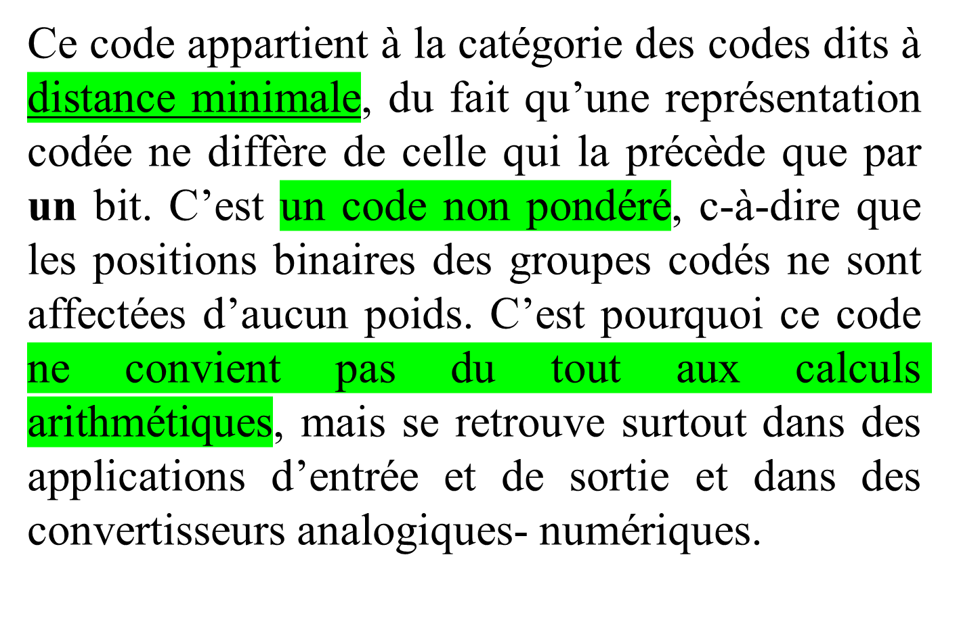
7- Code Gray

Slide 35
La principale caractéristique du code Gray est que lorsqu’on passe d’un certain chiffre au suivant, il n’y a qu’un bit qui est différent entre les deux groupes du code.
Tableau de conversion des nombres décimaux de 0 à 15 en leurs représentations en code Gray et code binaire:

Slide 36
Décimal | Binaire | Gray
0 1 2 3 4 5 6 7 8 9 10 11 12 13 14 15 | 0000 0001 0010 0011 0100 0101 0110 0111 1000 1001 1010 1011 1100 1101 1110 1111 | 0000 0001 0011 0010 0110 0111 0101 0100 1100 1101 1111 1110 1010 1011 1001 1000

Slide 37
Le code Gray est utile souvent dans des situations ou d’autres codes, comme le code binaire, peuvent produire des résultats ambigus ou erronés au moment de transitions entraînant le changement de plusieurs bits dans le code.
Exemple du passage de 0111 à 1000 dans le code binaire: les quatre bits changeant en même temps; suivant le dispositif ou le circuit qui produit les bits, il pourra y avoir une différence prononcée entre les temps de transition des divers bits. Ce qui occasionnerait un ou plusieurs états intermédiaires.

Slide 38
Si, par exemple, le bit de poids le plus fort change avant les autres, on observera comme code erroné la transition: 1111, avant d’atteindre 1000.

Slide 39
8 - Les codes alphanumériques
Un code alphanumérique reproduit tous les caractères et les diverses fonctions que l’on retrouve sur un clavier standard de machine à écrire ou d’ordinateur, à savoir des nombres, des lettres, des signes de ponctuation et des caractères spéciaux.
- Code ASCII: Le code alphanumérique le plus répandu est le code ASCII ( American Standard Code for Information Interchange); on le retrouve dans la majorité des microordinateurs,

Slide 40
des mini-ordinateurs et dans beaucoup de gros ordinateurs.
Le code ASCII (aski) est un code à 7 éléments qui permet de représenter 2⁷ = 128 groupes codés. Ce qui est amplement suffisant pour reproduire toutes les lettres courantes d’un clavier et les fonctions de contrôle comme (RETOUR) et (INTERLIGNE).
Le tableau ci-dessous donne une liste partielle du code ASCII avec les équivalents octaux et hexadécimaux:

Slide 41
Caractère ASCII à Octal Hexadécimal 7 éléments | Caractère ASCII à Octal Hexadécimal 7 éléments
A 100 0001 101 41 B 100 0010 102 42 C 100 0011 103 43 D 100 0100 104 44 E 100 0101 105 45 F 100 0110 106 46 G 100 0111 107 47 H 100 1000 110 48 I 100 1001 111 49 J 100 1010 112 4A K 100 1011 113 4B L 100 1100 114 4C | Y 101 1001 131 59 Z 101 1010 132 5A 0 011 0000 060 30 1 011 0001 061 31 2 011 0010 062 32 3 011 0011 063 33
 | 4 011 0100 064 34 5 011 0101 065 35 6 011 0110 066 36 7 011 0111 067 37 8 011 1000 070 38 9 011 1001 071 39
M 100 1101 115 4D N 100 1110 116 4E O 100 1111 117 4F P 101 0000 120 50 Q 101 0001 121 51 R 101 0010 122 52 | Blanc 010 0000 040 20 . 010 1110 056 2E ( 010 1000 050 28 + 010 1011 053 2B $ 010 0100 044 24 * 010 1010 052 2A
S 101 0011 123 53 T 101 0100 124 54 U 101 0101 125 55 V 101 0110 126 56 W 101 0111 127 57 X 101 1000 130 58 | ) 010 1001 051 29 - 010 1101 055 2D / 010 1111 057 2F , 010 1100 054 2C = 011 1101 075 3D (RETOUR) 000 1101 015 0D (INTERLIGNE) 000 1010 012 0A

Slide 42
Le code ASCII sert à coder l’information alphanumérique transmise entre un ordinateur et ses périphériques d’entrée/sortie comme les écrans de visualisation ou les imprimantes. Un ordinateur recourt aussi à ce code pour stocker les informations envoyées par l’opérateur depuis son clavier.
Exemple 1: Déterminer les codes ASCII qui se retrouvent en mémoire d’un micro ordinateur quand un opérateur tape sur un clavier l’instruction suivante (en BASIC): GOTO 30

Slide 43
Solution:
G 100 0111
O 100 1111
T 101 0100
O 100 1111
(espace) 010 0000
3 011 0011
0 011 0000

Slide 44
Exemple 2: Le message suivant en code ASCII est mémorisé dans des emplacements consécutifs dans l’ordinateur:
101 0011 101 0100 100 1111 101 0000
Sa signification est:
S T O P

Slide 45
9 -Détection d’erreurs au moyen de la méthode de parité
Dans les circuits numériques la transmission de données binaires d’un point à un autre est fréquente. Par exemples:
-la transmission de la voix numérisée par des faisceaux hertziens,
-le stockage de données dans une mémoire auxiliaire comme une bande magnétique ou un disque et leur récupération;

Slide 46
-la transmission d’informations d’un ordinateur à un terminal à distance ou à un autre ordinateur.
A chaque transition de l’information d’un dispositif (émetteur) à un autre (récepteur), il existe une probabilité non nulle qu’une erreur survienne et que le récepteur ne reçoive pas l’information envoyée par l’émetteur. Ces erreurs sont principalement dues au bruit électrique (fluctuations de tension et de courant parasites se produisant dans tous les appareils électriques à des degrés divers).

Slide 47
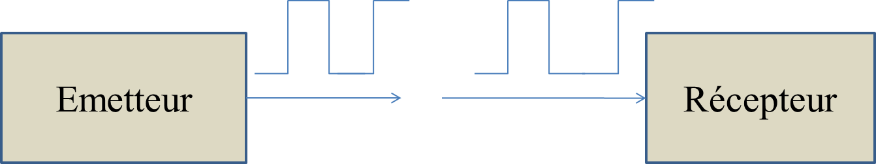
Exemple:
Influence de bruit

Slide 48
La présence de ces erreurs est désagréable et au pire désastreuse pour les équipements. Pour cette raison, on implante dans nombre de systèmes numériques une certaine forme de détection ( et parfois de correction) des erreurs. L’une des méthodes les plus simples et les plus répandues est la détection d’erreur par la méthode de la parité.

Slide 49
Le bit de parité:
Un bit de parité est un bit supplémentaire associé à un groupe d’un code qui doit être transféré d’un endroit à un autre. Ce bit de parité est 1 ou 0, selon le nombre de 1 qu’il y a dans le groupe. Il existe deux méthodes de contrôle au moyen de la parité:
- Parité paire: Dans cette méthode de contrôle le bit de parité est fixé de sorte que le total de ‘’1’’ dans la représentation codée ( en tenant compte du bit de parité ) soit un nombre pair.

Slide 50
Par exemple, soit à transmettre le groupe 1000011, c'est à dire le code ASCII pour le caractère ‘’C’’. On note trois ‘’1’’ dans ce groupe; il faut donc que le bit de parité soit égal à 1 pour que le nombre de ‘’1’’ soit pair.
Ainsi, le nouveau code constitué par l’ajout du bit de parité est: 11000011
bit de parité ajouté
Autre exemple, soit à transmettre le caractère ‘’A’’, dont la représentation ASCII est 1000001. Le nombre de ‘’1’’ étant deux, c’est-à-dire pair, le bit de parité à ajouter sera 0, de sorte que le nouveau code est 01000001

Slide 51
- Parité impaire: Cette méthode de contrôle est une technique similaire à la méthode de la parité paire, sauf que dans ce cas il faut que le nombre total de ‘’1’’ ( en comptant le bit de parité) soit un nombre impair.
Exemples:
- pour le groupe 1000001, on associe le bit de parité 1
-pour le groupe 1000011, on associe le bit de parité 0

Slide 52
Dans les deux méthodes de contrôle, le bit de parité fait partie intégrante de mot codé. Ainsi, le code ASCII à 7 éléments devient un code à 8 éléments.
Le bit de parité permet de dépister les erreurs mono bit pouvant subvenir lors de la transmission d’un code entre un endroit et un autre ( comme entre un ordinateur et un écran de visualisation).

Slide 53
Exemple:
Transmission du caractère ‘’A’’ en utilisant la parité impaire: ➔ code à transmettre: 11000001
Si le code reçu au niveau du récepteur est 11000000, alors, le récepteur qui détermine un nombre pair (ici 2) de ‘’1 ‘’ signale que le code reçu est erroné.
Cela suppose évidemment qu’avant la transmission, l’émetteur et le récepteur se sont accordés pour une parité impaire. Par contre, le récepteur ne peut d’aucune manière indiquer le bit erroné, puisqu’il ignore quel code devait être transmis.

Slide 54
NB: En pratique, la méthode de parité n’est utilisée que dans les cas ou la probabilité d’une erreur mono bit est faible et la probabilité d’avoir deux erreurs est nulle.
En effet, la méthode de parité n’est d’aucune utilité quand deux bits sont inexacts, puisque le changement de deux bits ne modifie en rien le «caractère pair ou impair» du nombre de ‘’1’’ dans la représentation codée.

Slide 55
Exemple: Un émetteur transmet une donnée en code ASCII à un récepteur avec un bit de parité paire. Quels sont les codes réellement envoyés par l’ émetteur dans le cas du message « ALLO » ?
Solution:
+ On utilise les codes ASCII de chacun des caractères du message;
+ On compte le nombre de ‘’1’’ pour chaque code;
+ pour les nombres pairs de ‘’1’’, on inscrit un 0 comme bit de poids fort, et pour les nombres impairs de ‘’1’’, on inscrit un 1 comme bit de poids fort.

Slide 56
On a ainsi:
A – 0 1000001
L – 1 1001100
L – 1 1001100
0 – 1 100 1111
Bits de parité paire ajoutés

